Slide 1
Linux Install方法について
植田吉祥
Notes:
今回のInstall方法は、
Windows 10 に WSL をインストールする | Microsoft Docs
を参照しています。
植田の業務PCで確認済み

Slide 2
Windows 10 用 Windows Subsystem for Linux
WindowsでLinuxを使用するためには、WSL（Windows Subsystem for Linux）がある
個のスライドでは、手動でインストールする方法について解説する
Windows Power Shellを開き（Start +X）、次のコマンドを入力する dism.exe /online /enable-feature /featurename:Microsoft-Windows-Subsystem-Linux /all /norestart
仮想マシン（Virtual Machine）を起動する dism.exe /online /enable-feature /featurename:VirtualMachinePlatform /all /norestart
Linuxのカーネルのアップデートをinstallする。 https://wslstorestorage.blob.core.windows.net/wslblob/wsl_update_x64.msi

Slide 3
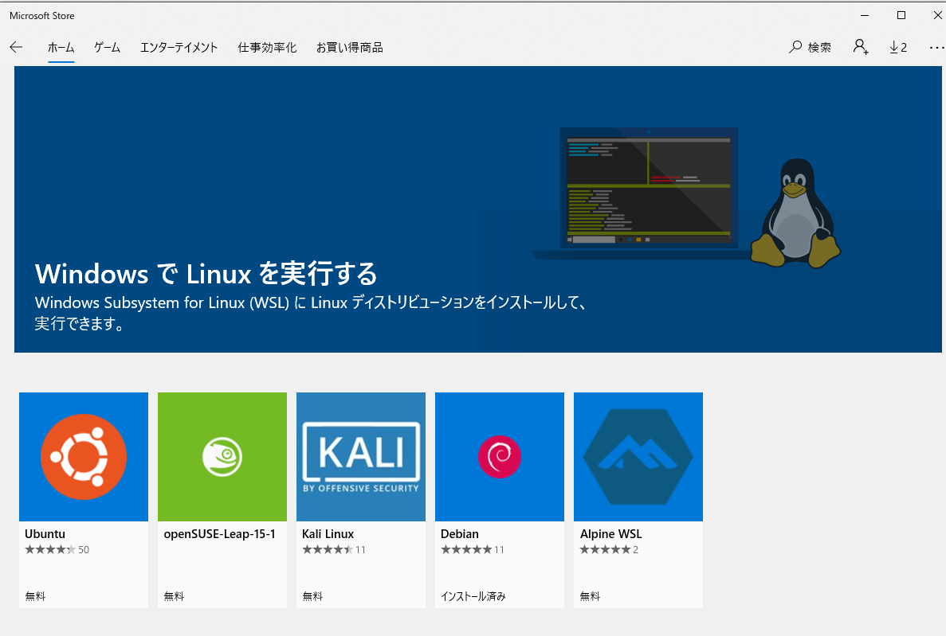
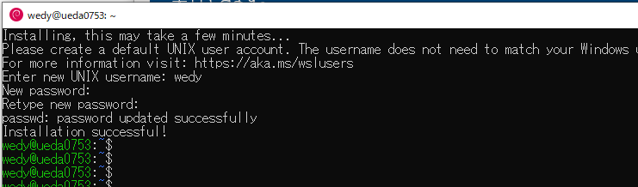
Windows 10 用 Windows Subsystem for Linux
WSL 2 を既定のバージョンとして設定する wsl --set-default-version 2
Microsoft Storeを開きLinuxディストリビューションをinstallする https://aka.ms/wslstore
ディストリビューションをInstallする Debianでよいと思います。 （GUIは使用できない）
ユーザー名とパスワードの設定を行ってください

